Slide 1
Тема: Финансовое мошенничество в Интернете.
Цель: выработать стратегию грамотного поведения в ситуациях растущих финансовых рисков и мошенничества.

Slide 2
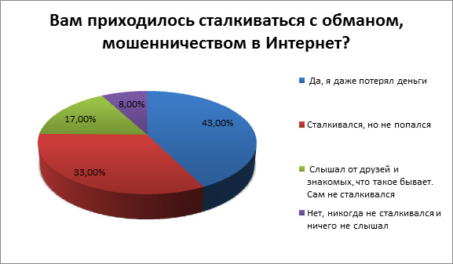

Slide 3
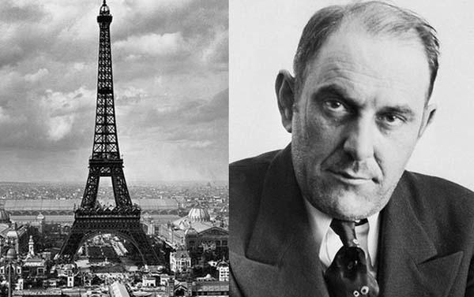
Человек, продавший Эйфелеву башню –
Виктор Люстиг

Slide 4
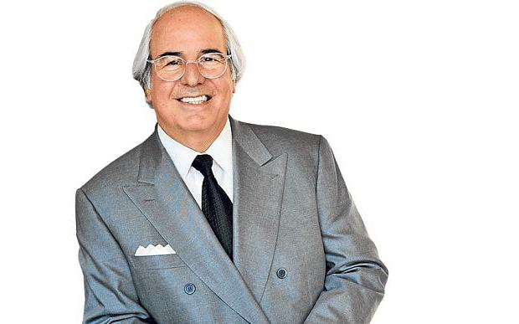
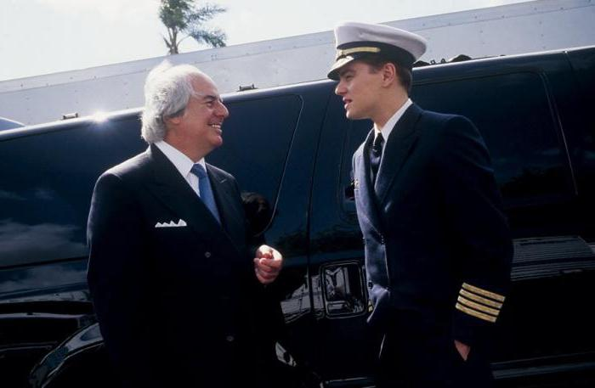
Фрэнк Абегнейл по кличке
"Поймай меня, если сможешь"

Slide 5
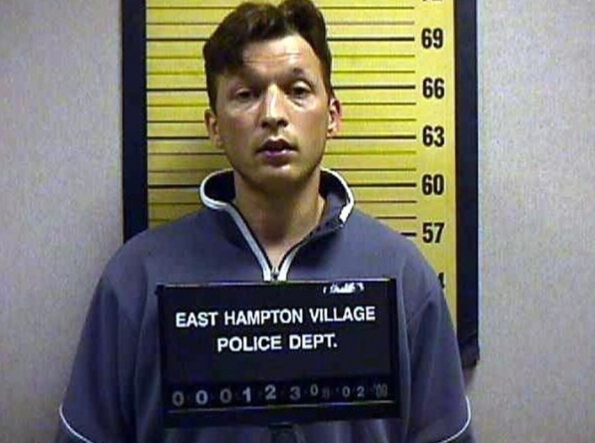
Кристофер Роканкурт – фальшивый Рокфеллер

Slide 6
Проанализируйте ситуацию и ответьте на следующие вопросы:
Как вы считаете, был ли в данном случае факт финансового мошенничества?
Если да, то в чем суть данного мошенничества?
Как данному человеку можно было избежать последствий необдуманных действий? (Ответ на данный вопрос зафиксируйте на предоставленном вам листе бумаги в виде конкретных рекомендаций).

Slide 7
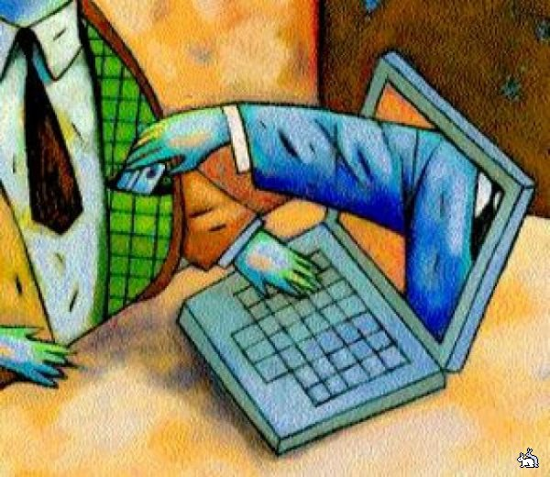
ст. 159 УК РФ «Мошенничество»
Мошенничеством признается тайное хищение
чужой собственности с помощью обмана
или злоупотребления доверием.

Slide 8
ФМ
фишинг
нигерийские письма
скандинавский
аукцион
дополнительный заработок
попрошайничество

Slide 9
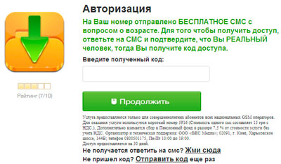
Кейс 1_«Скачал?»

Slide 10
Кейс 2 «Привет из Того»
Привет Дорогой друг, Хороший день для вас, Это официальное уведомление Я U.Ofori Юрисконсульт (господина. R. Джеральд), который умер. В своей энерго и газовой месторождений компании, и я думаю с вашей помощью мы можем получить фонд вкладов моего покойного клиента. Он оставил сумму (США 25.5M) в Банке здесь в Ломе, Того. Просьба написать мне Последующие для получения дополнительной информации, чтобы позволить мне познакомить вас с банком, в котором средства на хранение еще несколько деталей. Я ожидаю ваш быстрый ответ. Г-н Ofori

Slide 11
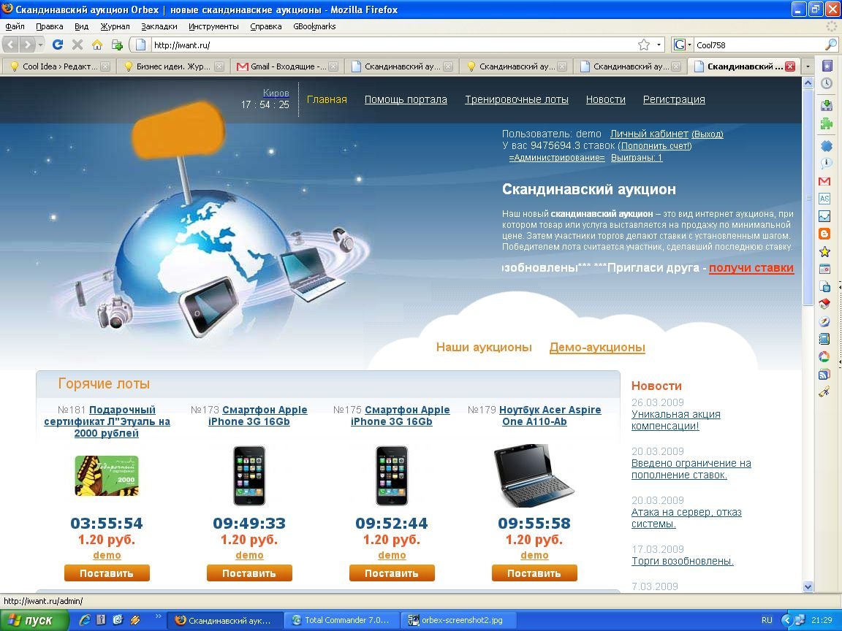
Кейс 3 «Удачная покупка»
Стартовая цена товара – 1 рубль.
С каждой ставкой цена повышается всего лишь на 25 копеек.
Каждая ставка увеличивает продолжительность аукциона на фиксированное время, указанное на странице конкретного аукциона.
За возможность сделать ставку взимается символическая сумма, равная 6 рублям.
Торги оканчиваются, если в течение определенного времени не будет подано ни одной заявки.
Лот достается участнику, сделавшему последнюю ставку.

Slide 12
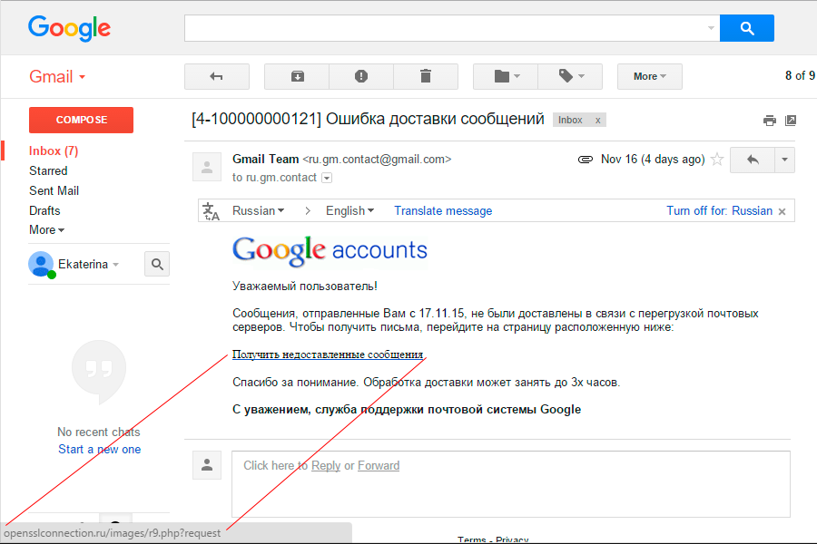
Кейс 4 «Кто-то завладел Вашим паролем»

Slide 13
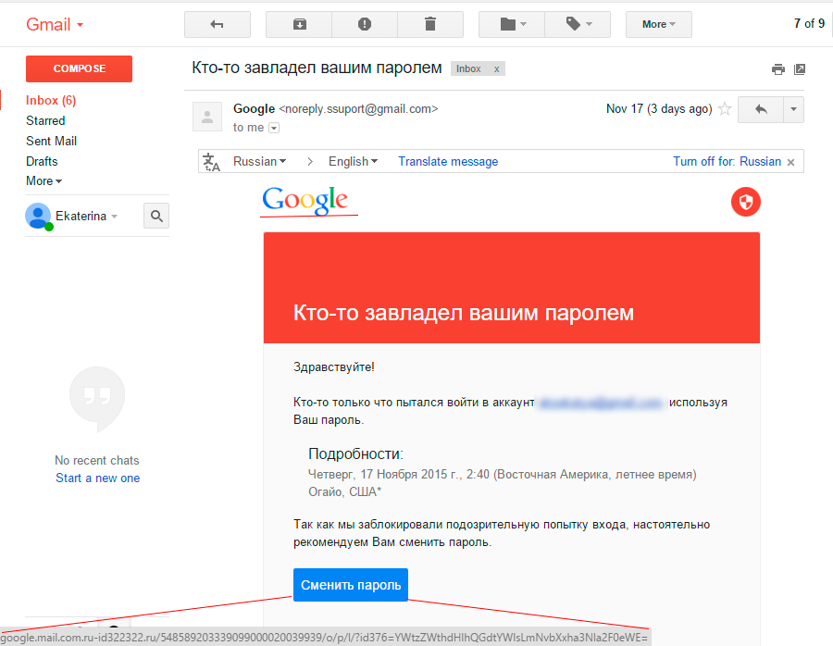
Кейс 4 «Кто-то завладел Вашим паролем»

Slide 14

Кейс 5 Спасите мне жизнь!»

Slide 15
Кейс 6 «Заработать просто?»

Slide 16
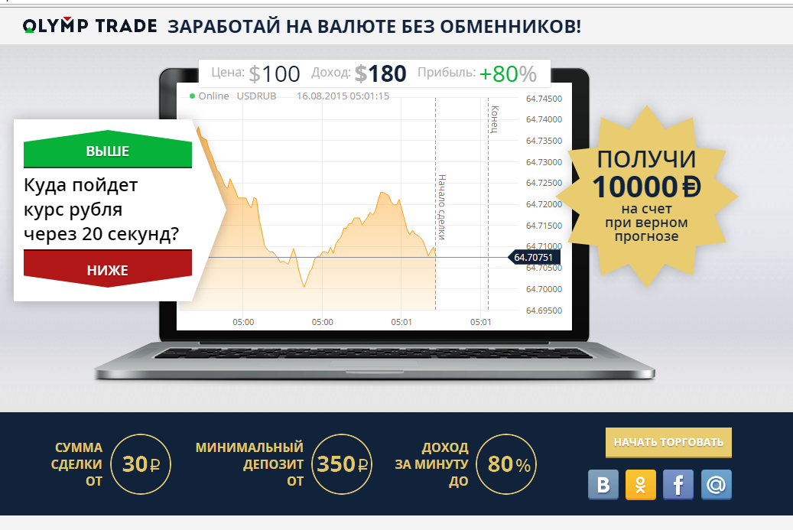
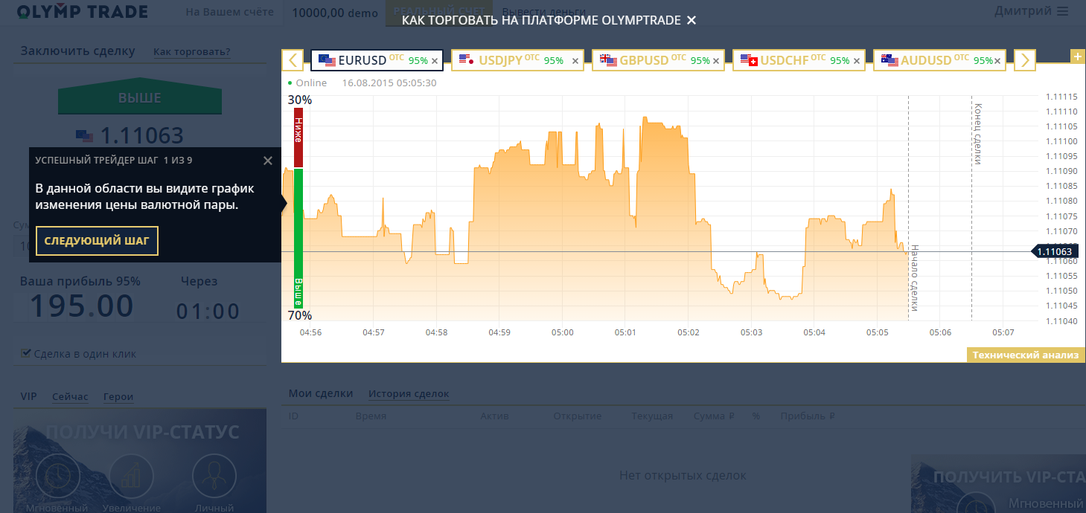
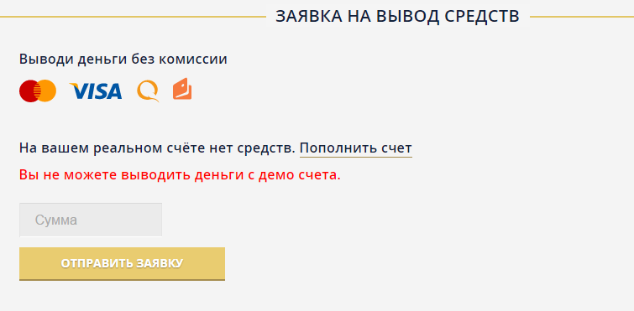
Кейс 6 «Заработать просто?»

Slide 17
Кейс 7 «Заработал?!»
Нужно вступить в группу, каждый новый участник которой делает входной взнос в размере 1010 рублей, который сразу же распределяется между тем, кто пригласил новичка и тем, кто привел в пирамиду пригласившего (по 500 рублей) и 10 рублей на отдельный счет организатора. Далее новичок приглашает еще трех человек. Теперь уже их взносы будут отданы в пользу более ранних участников. И так далее. Таким образом, получается, что вы отдаете 1010 руб. на «входе», а потом получаете 6000 рублей (1500 руб. в общую копилку отправляется от тех трех новых участников, которых пригласили Вы и еще 4500 от девятерых человек, которых пригласят эти новички).

Slide 18


Видеоролик «Как не стать жертвой виртуального мошенничества»
https://www.newstube.ru/media/kak-ne-stat-zhertvoj-virtualnogo-moshennichestva

Slide 19
Как не попасть на удочку мошенников: 5 советов
Чтобы не попасться на удочку злоумышленников, помните, что интернет не представляет собой безопасное пространство.
Личная информация, которую вы предоставляете в социальных сетях, может использоваться против вас.

Slide 20
Как не попасть на удочку мошенников: 5 советов
Чтобы не попасться на удочку злоумышленников, помните, что интернет не представляет собой безопасное пространство.
Личная информация, которую вы предоставляете в социальных сетях, может использоваться против вас. В ваших силах уменьшить риски, причем справиться с задачей помогут следующие советы:
1. Не воспринимайте информацию на веру и проверяйте все утверждения.
2. Не верьте обещаниям огромной выгоды!
3. Берегите личные данные!
4. Не переходите по случайным ссылкам в социальных сетях.
5. Не верьте заманчивым рассказам, будьте бдительны!

Slide 21
Вопросы для рефлексии
Составьте предложение, выбирая начало фразы из списка
Сегодня я узнал…
Было интересно…
Было трудно…
Я выполнял задания…
Я понял, что…
Теперь я могу…
Я приобрел…
Я научился…
Я попробую…
Меня удивило…
Урок дал мне для жизни…
Мне захотелось…

Slide 22

Спасибо за внимание!

